Slide 1
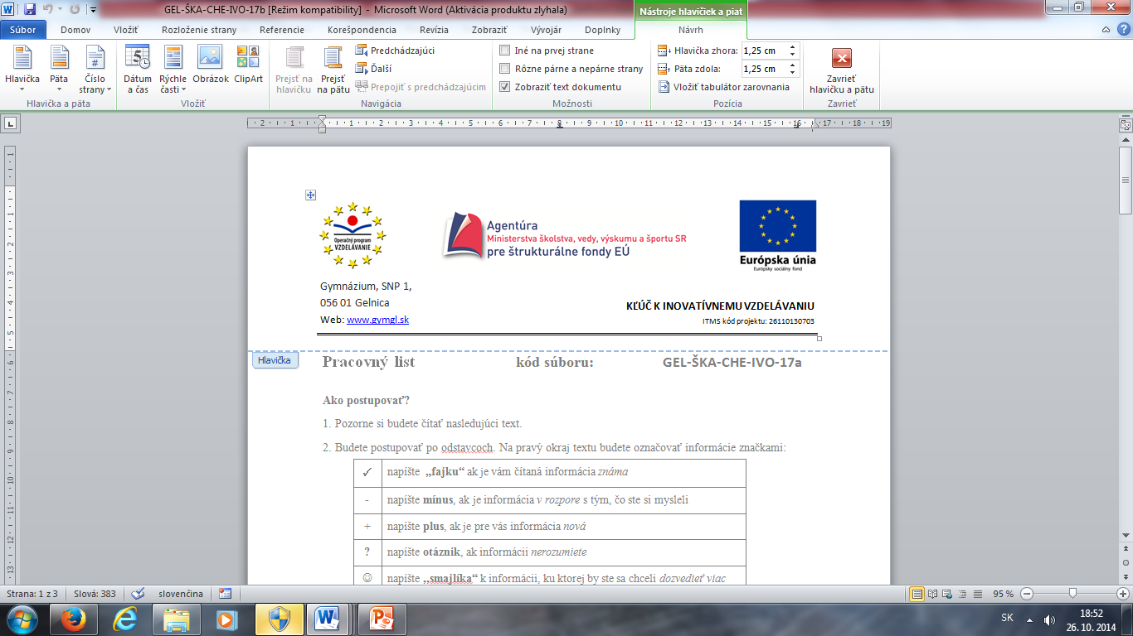
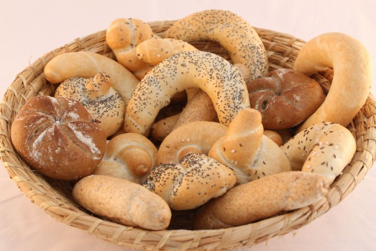
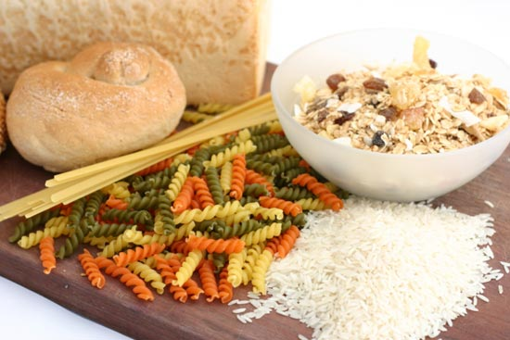
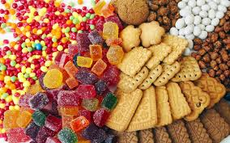
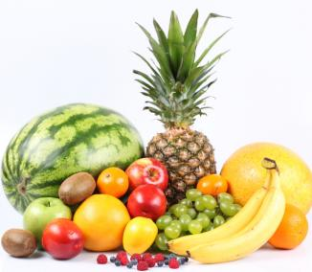
Sacharidy

Slide 2
Najrozšírenejšie látky v prírode
Súčasť R, Ž, H
Zelené – tvoria fotosyntézou _____trofné
Živočíchy - ________trofné, nevedia si ich vytvoriť, odkázané prijať v potrave
Nanovo z glycerolu (T) alebo AMK - GLUKONEOGENÉZA

Slide 3
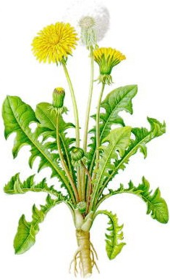
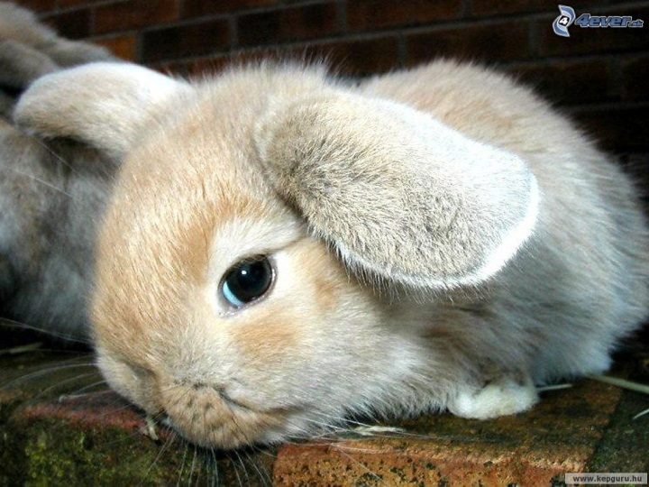
Význam a funkcia:
Okamžitý zdroj energie (1g=17 kJ) a uhlíka
Zásobná funkcia – glykogén (Ž,H), škrob (R)
Stavebná funkcia – bunkové steny (celulóza u R, chitín u húb), tkanivá, pletivá
súčasť NK, bielkovín, tukov
>
sacharidy
<
bielkoviny

Slide 4
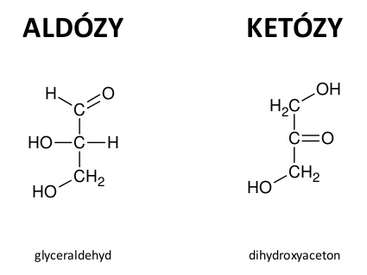
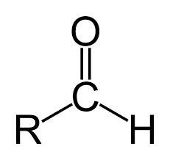
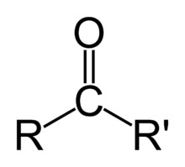
Sacharidy –stavebná jednotka-monosacharidy
jednoduché = monosacharidy
zložené – oligosacharidy (do 10 monomérov)
- polysacharidy (> 10 monomérov)

Slide 5
MONOSACHARIDY
Biele kryštalické látky, rozpustné vo vode, sladká chuť – preto sa nazývajú cukry
Názvy – koncovka –ÓZA
Polysacharidy – nie sú sladké, nerozpustné vo vode
Triózy – 3C
pentózy – 5C - ribóza, deoxyribóza
hexózy – 6C - glukóza, fruktóza, galaktóza

Slide 7
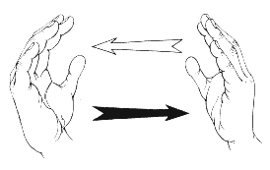
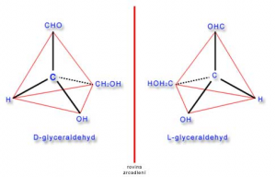
Optická aktivita
zrkadlo

Slide 8
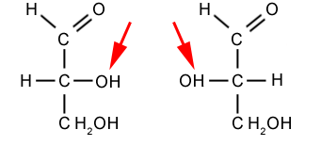
Formy: enantioméry=stereoizoméry= optické antipódy
D-glyceraldehyd
L-glyceraldehyd
D=dexter=PRAVÝ
L=laevus=ľavý
D-FORMA –OH skupina
chirálneho uhlíka je vpravo
L-FORMA –OH skupina chirálneho
uhlíka je naľavo
zrkadlo

Slide 9
Podmienkou opt. aktivity je:
Chirálny uhlík, stereogénne centum, opticky aktívny uhlík C*
Uhlík, ktorý má 4 jednoduché väzby a naviazané 4 rôzne substituenty

Slide 10
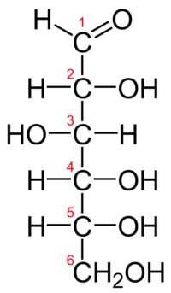
a) D-glukóza

Slide 11
3D model molekuly glukózy

Slide 12
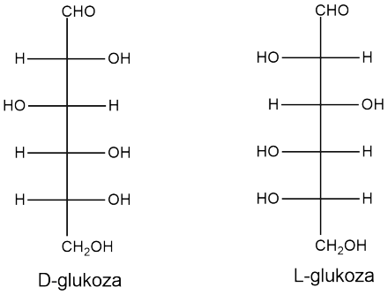
Riešenie ☺
Počet stereoizomérov: 2n n= počet chirálnych uhlíkov

Slide 13
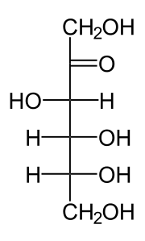
D-fruktóza

Slide 14
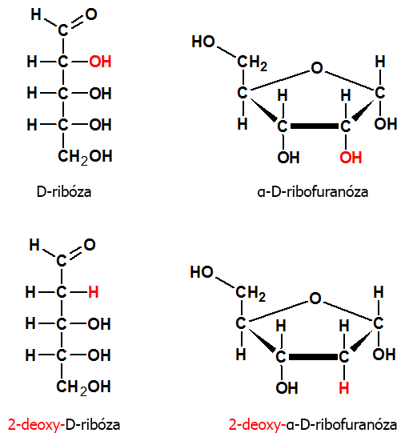

Slide 15
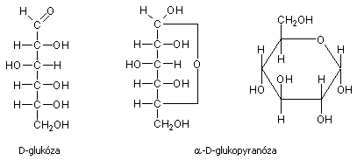
_Fisherov__ vzorec Tollensov vzorec __Haworthov__vzorec
✓ Zlúčeninu očíslujte a určte jej sumárny vzorec.
✓ Vo vzorci označte chirálne uhlíky a vysvetlite.
✓ Označte typ vzorca.

Slide 16
__________ vzorec Tollensov vzorec ___________vzorec
Pri prepise z Tollenovho vzorca do Haworthovho sa uplatňuje pravidlo: čo bolo v Tollensovom vzorci napravo, píšeme v Haworthovom dole a čo naľavo píšeme hore.
6
1
5
2
3
4
1
4
3
2
5
6

Slide 17
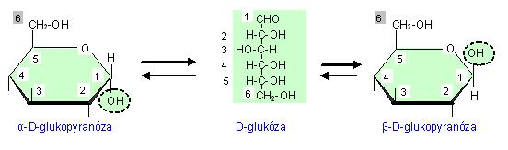
Anoméria
_________________________________
- typ izomérie, pri ktorom neexistuje vzťah predmet a jeho obraz v zrkadle

Slide 18
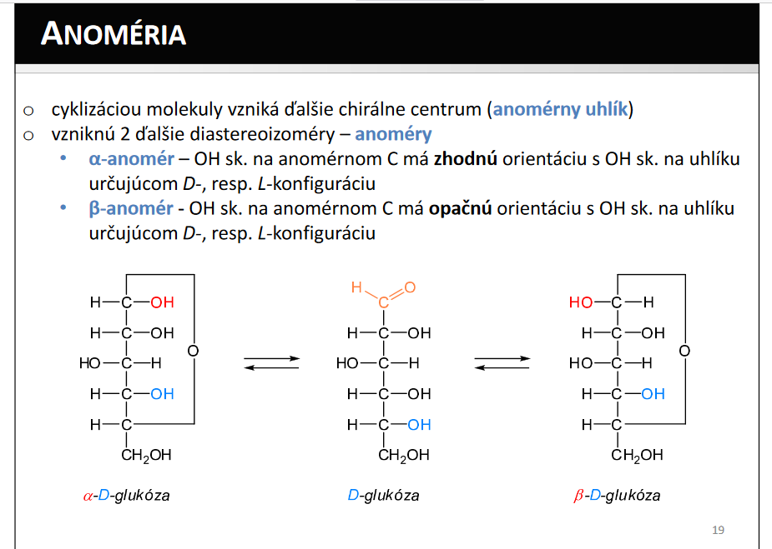

Slide 19
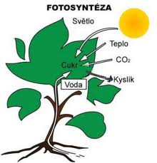
Chemická rovnica fotosyntézy:
Podmienky fotosyntézy:
______________________
______________________

Slide 20



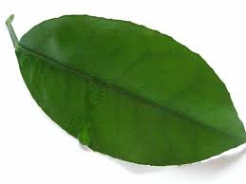
✓ Zamyslite sa:
Z ktorého reaktantu vzniká kyslík?
Pri fotosyntéze sa energia uvoľňuje alebo spotrebúva?
Ako by ste dokázali, že produktom vydychovania je aj voda?
?

Slide 21
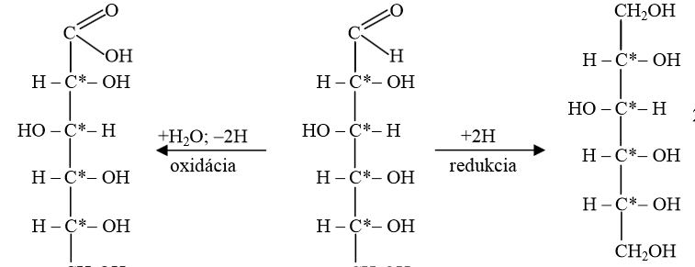
Oxidačné a redukčné vlastnosti
CH₂OH
CH₂OH
D-glukóza
D-glucitol
sorbit
umelé sladidlo
kyselina D-glukónová

Slide 22
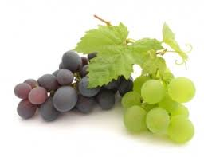
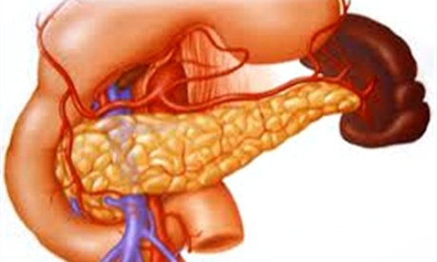
Glukóza
= hroznový, škrobový, krvný cukor
glykémia – hladina glukózy v krvi
normálna hodnota_________________ Nájdite:
zvýšená hladina = ______________________
nižšia hodnota= hypoglykémia
ochorenie __________________________
obezita
hormonálna regulácia – hormóny:
___________________
___________________

Slide 23
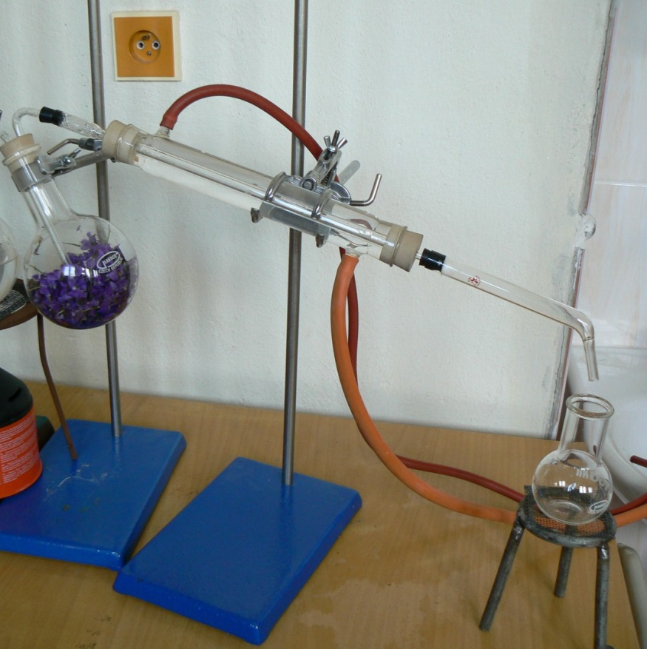
✓ Úloha: Ako sa vyrába alkohol?
http://www.youtube.com/watch?v=wPB9n_G0Hxk

Slide 24
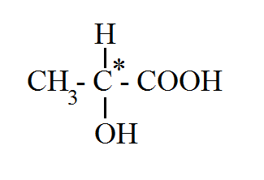
alkoholové kvasenie = fermentácia
cukor sa mení na etanol a oxid uhličitý
✓ zapíšte priebeh reakcie chemickou rovnicou:
__________________________________________
mliečne kvasenie
baktérie, kvasinky
karamel
vitamín C
Kyselina mliečna
svalová horúčka

Slide 25
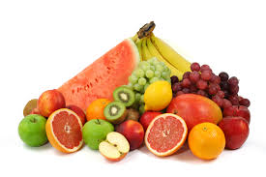
Fruktóza
= ovocný cukor
v ovocí, v mede
najsladší cukor
nezvyšuje glykémiu v krvi

Slide 26
http://www.mojevideo.sk/video/103/kolko_cukru_je_v_coca_cole.html
ÚLOHA: Koľko cukru obsahuje pohár nápoja Coca-cola objemom 2 dcl?
Tipnite si ☺

Slide 27
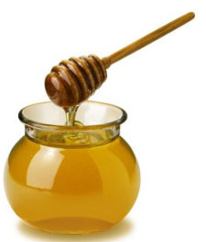
Med
D-glukóza + D-fruktóza v pomere 1:1
sacharóza
17-20% voda
minerálne látky – K, Fe, Cu, Ca, P, Mg, Zn
organické kyseliny – kyselina jablčná, vínna, citrónová
vitamíny
AMK
enzýmy, hormóny, aromatické látky

Slide 28
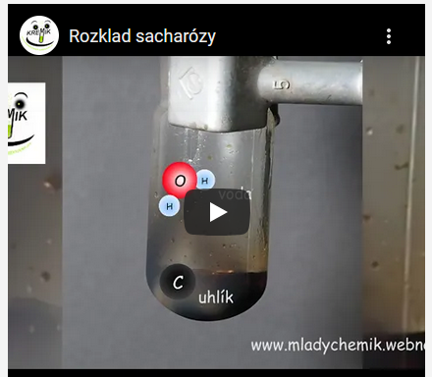
Rozklad cukru na prvky
http://m.mladychemik.webnode.sk/ucebny-material/rozklad-cukru-na-prvky/
Čierny cukor ☺

Slide 29
Redukčné skúšky na dôkaz sacharidov
https://www.youtube.com/watch?v=iR_sIzM6H34&feature=youtu.be

Slide 30
Opakovanie
1. Napíšte kompletný Fischerov vzorec D-glukózy s číslovaním a chirálnymi uhlíkmi
2. napíšte vzorec D-fruktózy, D-ribózy a 2-deoxy-D-ribózy
3.Prepíšte D-glukózu na alfa anomér do Tollensovho a Fischerovho vzorca.
4.Prepíšte D-fruktózu na beta anomér v Tollensovom a Haworthovom vzorci.
5. Zapíšte oxidáciu a redukciu D-glukózy.

Slide 31
Zdroje:
http://www.activeway.sk/2012/08/s-cukrom-opatrne.html
http://www.sportujeme.sk/fitness/sacharidy
http://www.svobodabrezik.cz/produkty/bezne-pecivo/
http://www.teta.estranky.cz/clanky/vcely1.html
http://allinoneforyou.blog.cz/1403/naj-domace-zvieratko-v-aprili
http://www.borodacova.stranka.info/
http://www.veronica.host.sk/fytoterapia/herbar/153.htm
http://www.slideshare.net/jakubmracek/sacharidy-struktura
http://www.komenskeho66.cz/materialy/chemie/WEB-CHEMIE9/sacharidy.html
http://chemvazba.moxo.cz/Lekce/lekce2.html
http://www.2012rok.sk/wp/joga-tai-chi-qi-gong/6336-ajurveda-mudry-joga
http://www.posilovani.net/fruktoza-metla-lidstva/
http://fit.server.sk/choroby/pankreatitida/
http://fotky.sme.sk/fotka/19838/list
http://zvolen.virtualne.sk/detske-jasle-slniecko-.html
http://slnieckobadin.wordpress.com/2013/04/16/destilacia-vodnou-parou/
http://www.eclectics.com/denise/straycat.html

